Slide 1
Квест - игра
«В поисках
Колобка»
для средней группы
Разработала воспитатель МБДОУ
«Детский сад "Планета детства"
комбинированного вида»
Махмудова Е.Н

Slide 2
Цель:
Создание условий для развития познавательных способностей детей в процессе игры и формирование самостоятельности и инициативы в различных видах деятельности.
Привить интерес к новой форме игровой деятельности (квест-игра).

Slide 3
Задачи:
- закреплять умения детей оформлять речевое высказывание.
- формировать социально-коммуникативные навыки – сотрудничества и доброжелательности.
- развивать умения детей согласовывать свои действия со сверстниками
- развивать творчество и логическое мышление детей.
- развивать ловкость, сообразительность.

Slide 4
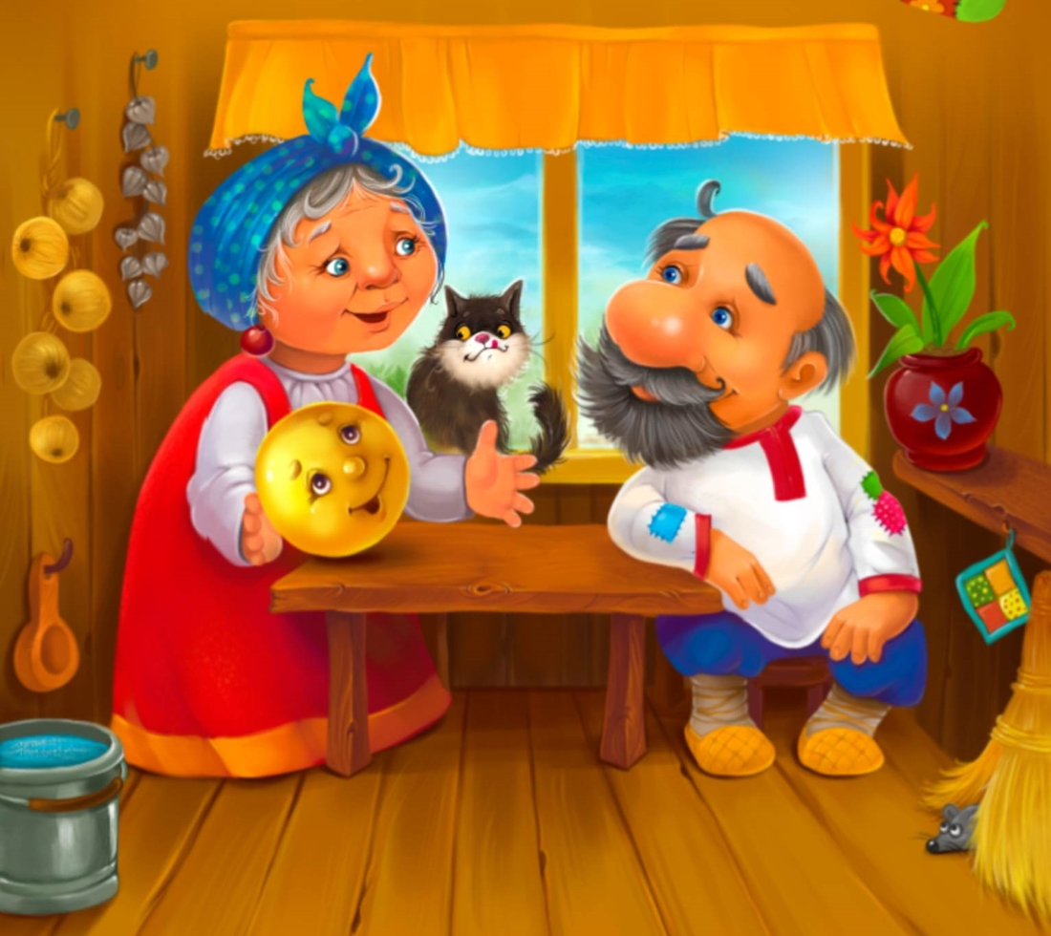

Slide 5
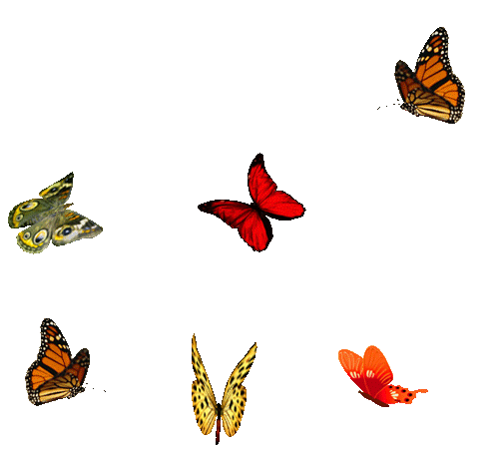
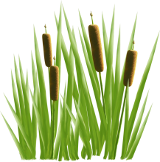
Интересно, как мы узнаем, в какую сторону нам идти?
Может быть нам сказку вспомнить? В какую сторону покатился Колобок? Давайте посмотрим.

Slide 6
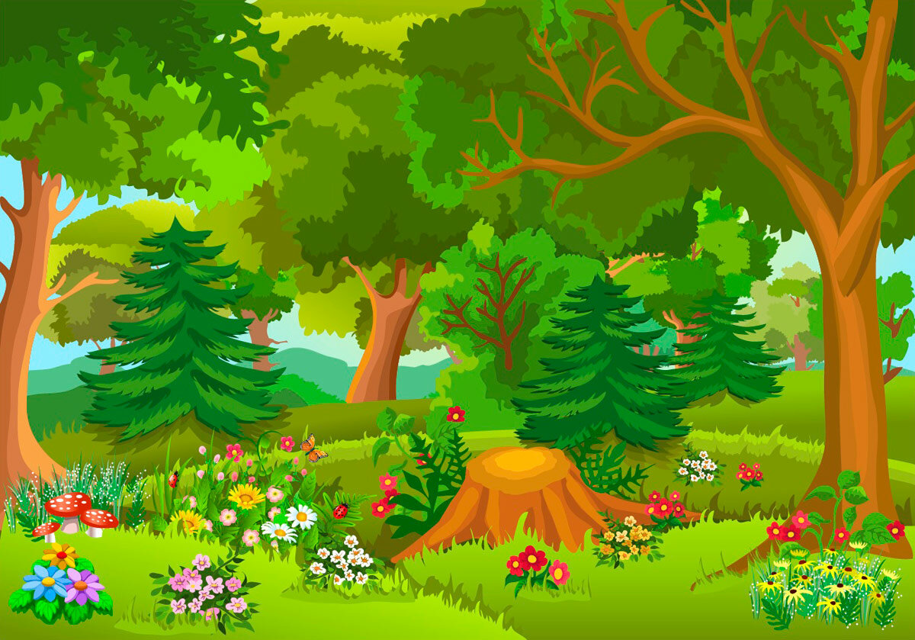
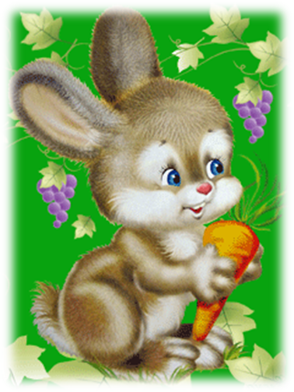
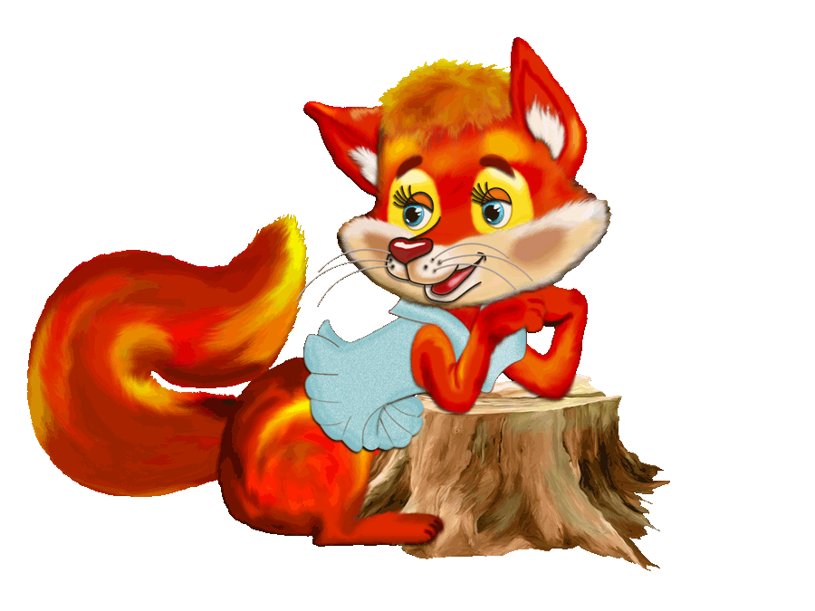
«Кто трясётся за кустом,
Маленьким дрожит хвостом?
Ты трусливого узнай –ка
–То наверно, серый…»

Slide 7
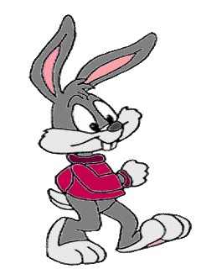
- Здравствуй зайчик!
Из нашей сказки Колобок потерялся. Ты его не видел?

Slide 8
Вопросы викторины
1. Назови геометрическую фигуру с тремя углами.

Slide 9
Вопросы викторины
2. На какую геометрическую фигуру похоже яйцо?

Slide 10
Вопросы викторины
3. На какую геометрическую фигуру похож Колобок?

Slide 11
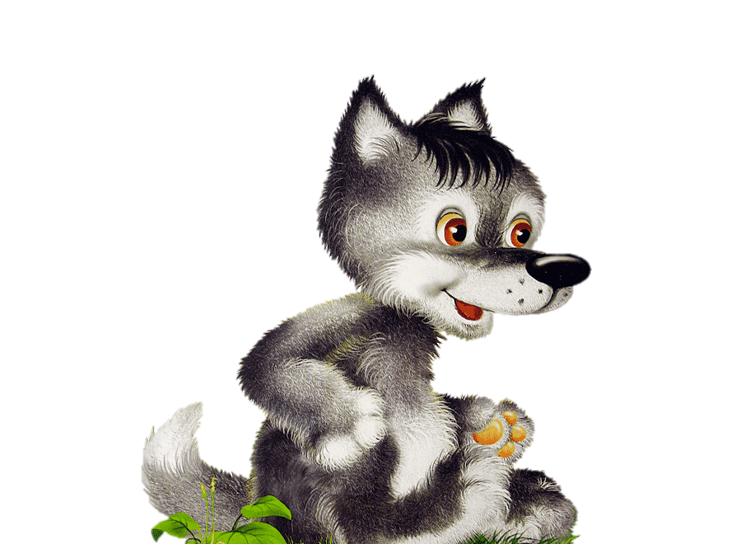
Зайчик даёт подсказку
Все в лесу его боятся,
Очень любит он кусаться.
Ам – и схватит за бочок.
А зовут его…

Slide 12
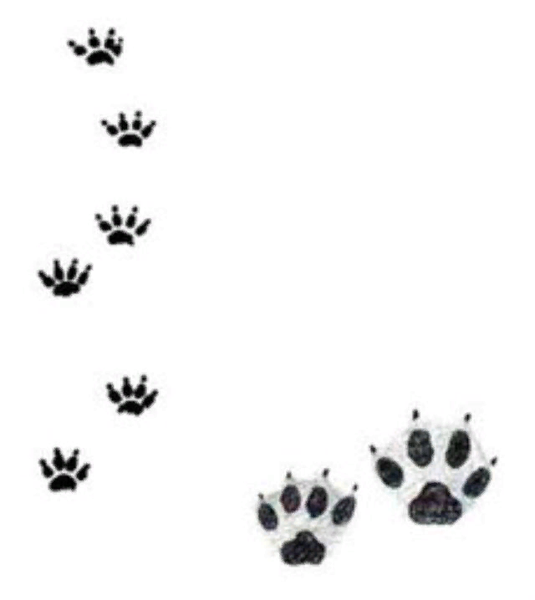
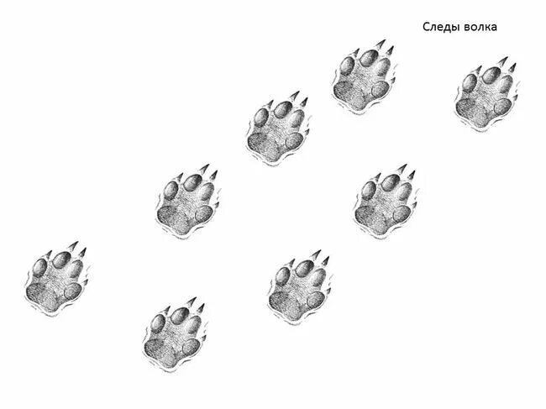
Кого пойдём искать???
- Ребята, смотрите, я нашла следы.
- Давайте попробуем отгадать под какой цифрой следы волка
1
2
3

Slide 13
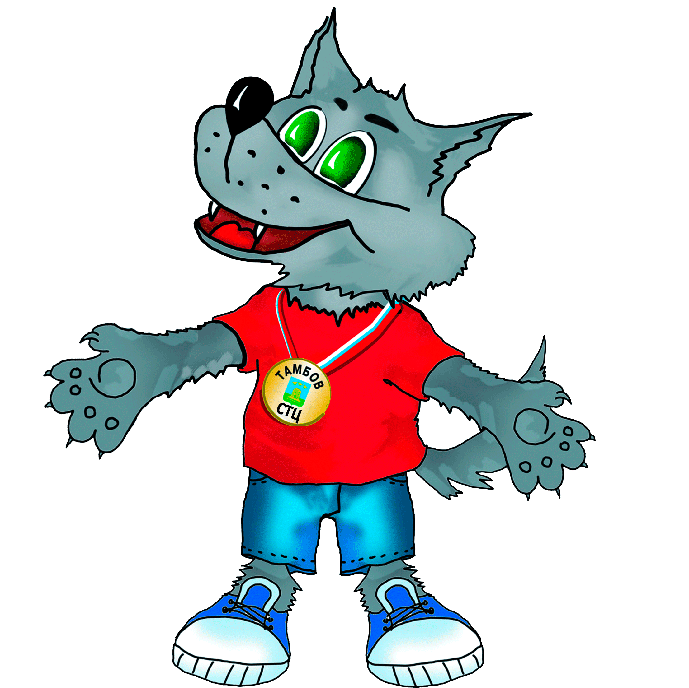
Здравствуй волк!
Из нашей сказки Колобок потерялся. Ты его не видел?

Slide 14
Игра «Веселый счет»
Математика наш друг.
Видим цифры мы вокруг.
Любим быстро мы считать.
Можем это доказать.
Ты дружочек не зевай
Сразу цифру называй
Раз, два, три, четыре, пять
Будем мы с тобой играть
Видим, видим цифру 2
Встанем в пары, детвора

Slide 15
(волк даёт подсказку)
По размеру и по весу
Этот зверь-хозяин леса.
Любит он зимой храпеть,
А зовут его …
(

Slide 16
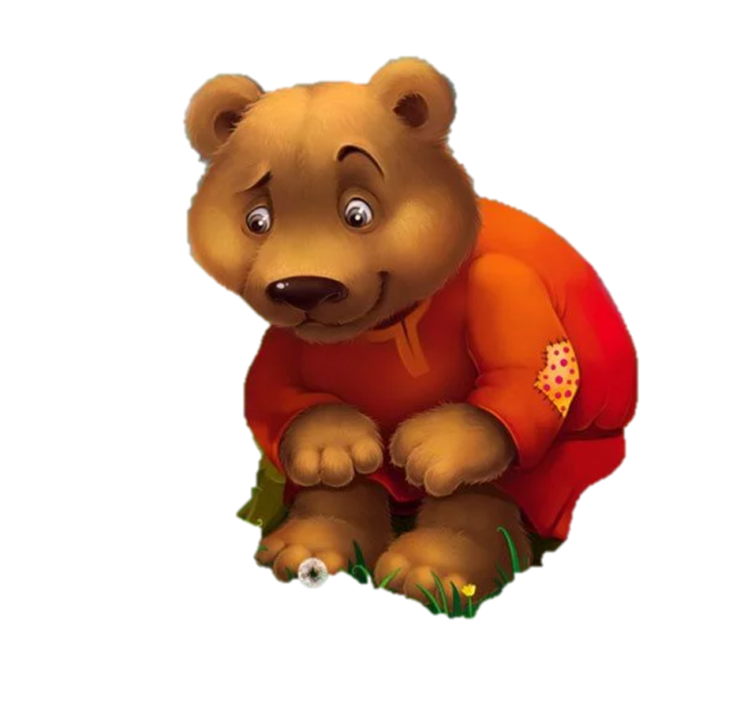
Посмотрите, кто это на пеньке сидит, на нас глядит?
Здравствуй, Миша. Из нашей сказки Колобок потерялся. Ты его не видел?

Slide 17
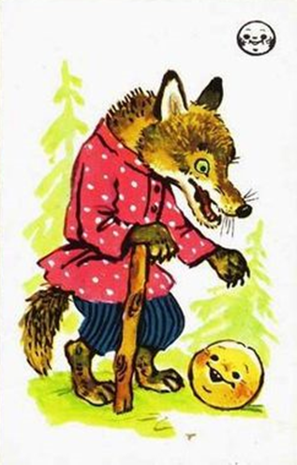
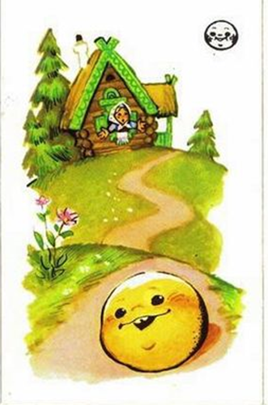
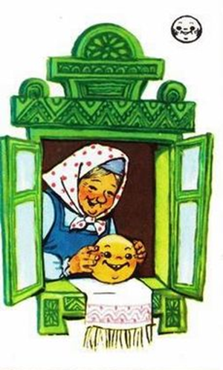
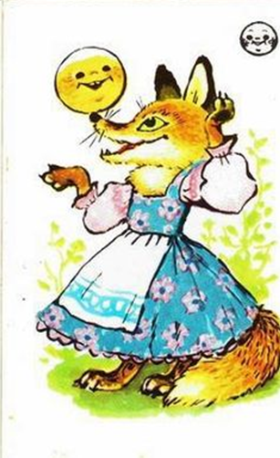
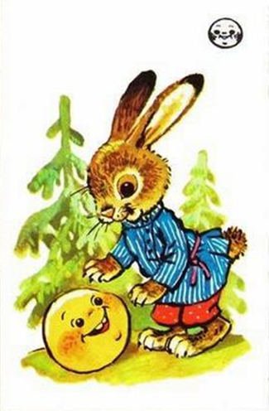
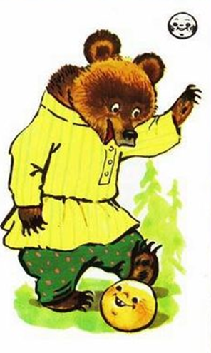
«Расставь героев сказки по порядку»

Slide 18
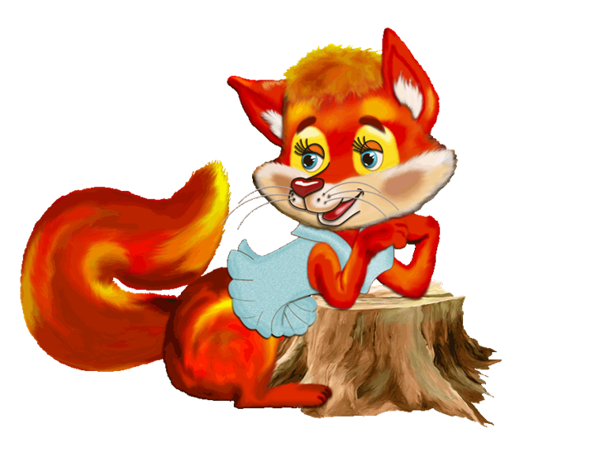
(медведь даёт подсказку)
Хитрая плутовка ,
рыжая шубка
Хвост пушистый – краса
Как зовут её ?

Slide 19
- Лиса, скажи, ты ли, рыжая плутовка, Колобочка съела ловко?

Slide 20
- Как хорошо, что нашли Колобка. Теперь его в сказку вернем.

Slide 21
-Ребята, разве это наш Колобок?!!

Slide 22
Ах Лиса, плутовка, перехитрить нас вздумала! Давайте покажем ей, как Колобок катиться должен. Давайте сядем за столы, послушаем отрывок из сказки и нарисуем как колобок катится.

Slide 23
Колобок, румяный бок
Укатился за порог.

Slide 24
Скок – поскок,
Скок – поскок

Slide 25
Покатился Колобок
По тропинке во лесок.

Slide 26
Скок – поскок,
Скок – поскок

Slide 28
Нашли нашего колобка. . Нагулялся Колобок. Пора его к Бабушке возвращать. Она нас заждалась, наверно

Slide 30
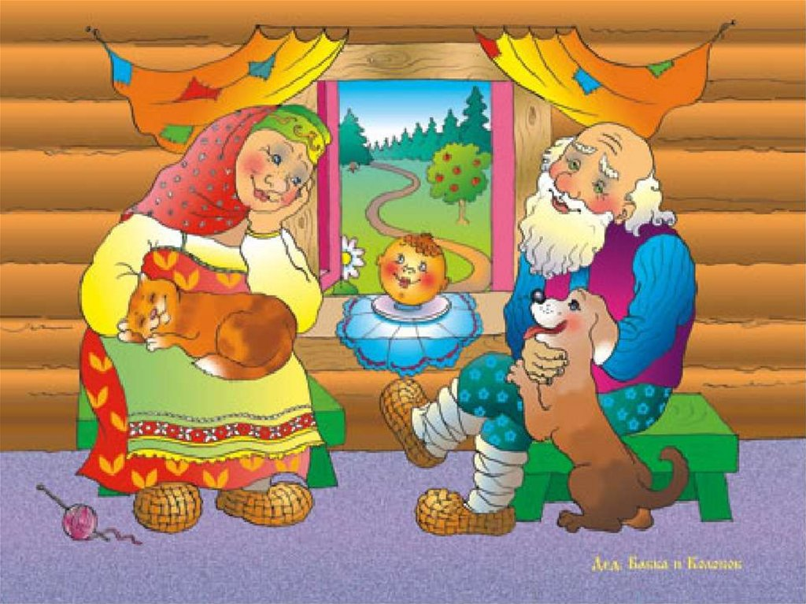

Slide 31
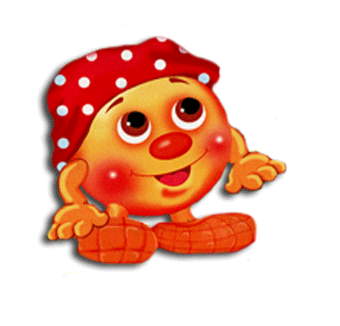
В завершении нашей игры, хотим сказать
Всем спасибо за внимание
Говорим мы « До свидания!»
До счастливых новых встреч!

